Slide 1
行政資訊管理 分組報告
公行三 李嘉芸
公行三 李懷哲
公行三 陳柏儒
公行三 楊向捷
公行三 蔡孟宏
公行二 許哲維
政論四 唐瑞希

Slide 2
組別與問題簡介
四、委員會資深制向來被視為建立專業問政的重要指標之一。請列出立法院第八屆第一至第六會期都參加相同委員會的委員名單，並分析這些委員主提案與其參加委員會相關程度與觀察心得。（例如一至六會期皆參與教育文化委員會委員，其提案是否多半是交付教育文化委員會審議的相關法案）

Slide 3
章節簡介
資深制的成因
資料蒐集方式、評估指標
各委員會表現
委員會內由資深委員提案之分布
跨委員會比較
總結

Slide 4
資深制的成因
基本命題：
經驗的累積有助於專業問政，並強化立法部門對於行政部門的監督。
模仿美國經驗：
在美國資深制歷史悠久為傳統慣例，無論在分房、分配資金或參加活動時，資深議員皆享有優先地位。
依據立法院各召集委員選舉辦法第四條 ：
廢除召集委員只能連任一次的規定，有助於委員會資深制之形成。

Slide 5
資深制的成因
任選指標：
提供委員會主席的人選考量指標，防範主席全的爭奪。
專業培養：
雖然資深制與專業問政不必然成正相關，但對於專業培養的可能性卻是毋庸置疑。
提升委員會之功能與重要性：
讓法案從黨團協商制度漸漸回歸到委員會專業審查。

Slide 6
資深制的成因
Krehbiel（1991）「資訊理論」：
委員會對政策決定的影響力，在於資深制擁有充分的決策資訊，而非政策產出事後的懲罰權利．資深制下的「專業知識」為一種「潛在的公共財」，有助於「政策產出」與「政策結果」兩者間的不確定性。

Slide 7
資料蒐集方式
我們主要以口袋國會提供的數據作為原始資料。
  立委專區（立委基本資料及提案表現）
  政績量化統計（立委PK立委及立委PK委員會）

Slide 8
評估指標
黨籍
分區／不分區
學、經歷
法律主提案量／通過率
法律全文主提案量／通過率
口頭質詢次數
委員會內質詢次數／比率
交付原委員會內法案數
交付其他各委員會數

Slide 9
各委員會表現

Slide 10
教育與文化委員會

Slide 11
教育與文化委員會
委員 | 交付委員會內法案／名次 |  | 交付法案最多委員會 | 口頭質詢／委員會內口頭質詢／比例
黃志雄(國) | 1 | 2 | 社會福利及衛生環境委員會 | 77%
蔣乃辛(國) | 25 | 2 | 社會福利及衛生環境委員會 | 68%
孔文吉(國) | 5 | 1 | 教育及文化委員會 | 49%
陳淑慧(國) | 21 | 1 | 教育及文化委員會 | 63%
陳學聖(國) | 4 | 1 | 教育及文化委員會 | 91%
呂玉玲(國) | 2 | 5 | 社會福利及衛生環境委員會 | 63%
林佳龍(民) | 12 | 2 | 司法及法制委員會 | 40%
何欣純(民) | 6 | 3 | 社會福利及衛生環境委員會 | 76%
鄭麗君(民) | 10 | 1 | 教育及文化委員會 | 79%
許智傑(民) | 15 | 1 | 教育及文化委員會 | 82%

Slide 12
教育與文化委員會
立委個人委員會內質詢數/該委員會質詢數

Slide 13
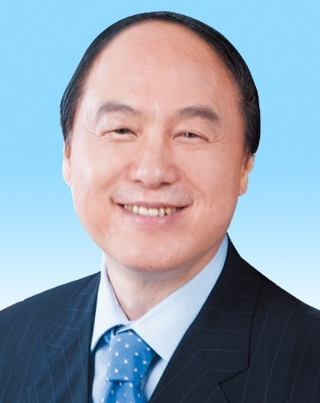
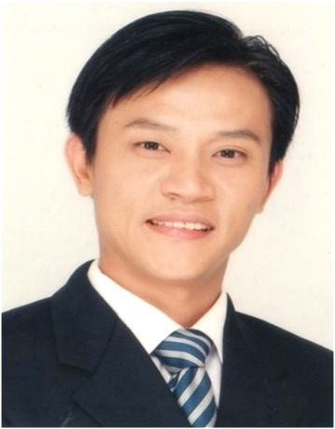
教育及文化委員會內提案數最佳／差委員
（依委員提案中屬於其委員會的提案量評選）
 | 蔣乃辛
總提案量 | 127
教育文化 | 25
內政 | 6
經濟 | 4
財政 | 4
外交及國防 | 0
司法及法制 | 16
社會福利及衛生環境 | 74
交通 | 3
 | 黃志雄
總提案量 | 6
教育文化 | 1
內政 | 1
經濟 | 0
財政 | 0
外交及國防 | 0
司法及法制 | 1
社會福利及衛生環境 | 3
交通 | 0

Slide 14
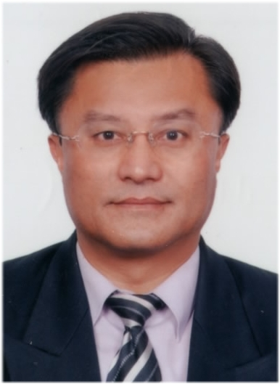
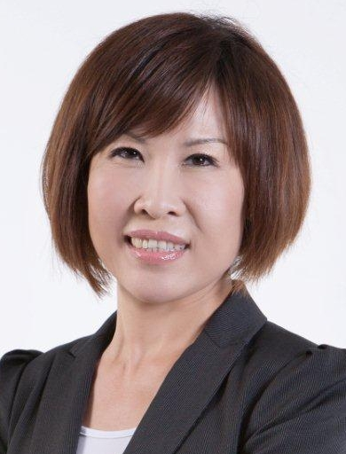
教育及文化委員會內提案率最佳／差委員
（依委員提案中屬於其委員會的提案比率評選）
 | 孔吉文
總提案量 | 5
教育文化 | 5
內政 | 4
經濟 | 0
財政 | 0
外交及國防 | 0
司法及法制 | 2
社會福利及衛生環境 | 0
交通 | 0
 | 呂玉玲
總提案量 | 24
教育文化 | 2
內政 | 2
經濟 | 3
財政 | 1
外交及國防 | 1
司法及法制 | 5
社會福利及衛生環境 | 8
交通 | 3

Slide 15
內政委員會

Slide 16
內政委員會
委員 | 交付委員會內法案／名次 |  | 交付法案最多委員會 | 口頭質詢／委員會內口頭質詢／比例
吳育昇（國） | 8 | 1 | 內政委員會 | 185／319／58%
張慶忠（國） | 5 | 1 | 內政委員會 | 188／218／86%
李俊俋（民） | 31 | 2 | 司法及法制委員會 | 257／372／69%
姚文智（民） | 16 | 1 | 內政委員會 | 195／288／68%
陳其邁（民） | 21 | 2 | 司法及法制委員會 | 267／415／64%
段宜康（民） | 5 | 2 | 司法及法制委員會 | 241／409／59%
紀國棟（國） | 2 | 1 | 內政委員會 | 150／178／84%
陳超明（國） | 6 | 1 | 內政委員會 | 159／185／86%
邱文彥（國） | 13 | 1 | 內政委員會 | 220／486／45%

Slide 17
內政委員會
立委個人委員會內質詢數/該委員會質詢數

Slide 18
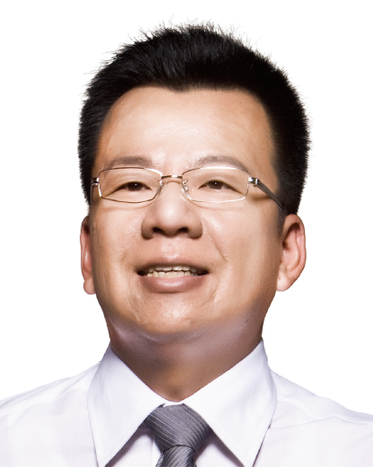
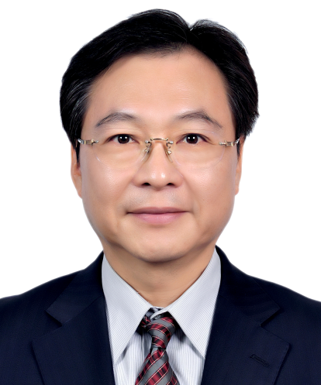
內政委員會內提案數最佳／差委員
（依委員提案中屬於其委員會的提案量評選）
 | 李俊俋
總提案量 | 123
教育文化 | 5
內政 | 31
經濟 | 5
財政 | 8
外交及國防 | 5
司法及法制 | 55
社會福利及衛生環境 | 15
交通 | 2
 | 紀國棟
總提案量 | 3
教育文化 | 0
內政 | 2
經濟 | 0
財政 | 0
外交及國防 | 0
司法及法制 | 0
社會福利及衛生環境 | 1
交通 | 0

Slide 19
內政委員會內提案率最佳／差委員
（依委員提案中屬於其委員會的提案比率評選）
 | 紀國棟
總提案量 | 3
教育文化 | 0
內政 | 2 (67%)
經濟 | 0
財政 | 0
外交及國防 | 0
司法及法制 | 0
社會福利及衛生環境 | 1
交通 | 0
 | 李俊俋
總提案量 | 123
教育文化 | 5
內政 | 31 (25%)
經濟 | 5
財政 | 8
外交及國防 | 5
司法及法制 | 55
社會福利及衛生環境 | 15
交通 | 2

Slide 20
經濟委員會

Slide 21
經濟委員會
委員 | 交付委員會內法案／名次 |  | 交付法案最多委員會 | 口頭質詢／委員會內口頭質詢／比例
丁守中(國) | 13 | 2 | 司法及法制委員會 | 270 ／ 213 ／ 79%
廖國棟(國) | 5 | 3 | 內政委員會 | 367 ／ 194 ／ 53%
楊瓊瓔(國) | 4 | 3 | 社會福利及衛生環境委員會 | 479 ／ 235 ／ 49%
黃昭順(國) | 8 | 3 | 社會福利及衛生環境委員會 | 348 ／ 207 ／ 59%
李慶華(國) | 5 | 2 | 社會福利及衛生環境委員會 | 178 ／ 157 ／ 88%
林岱樺(民) | 6 | 1 | 經濟委員會 | 282 ／ 195 ／ 69%
陳明文(民) | 3 | 1 | 經濟委員會 | 330 ／ 213 ／ 65%
黃偉哲(民) | 8 | 4 | 司法及法制委員會 | 742 ／ 261 ／ 35%
蘇震清(民) | 9 | 1 | 經濟委員會 | 236 ／ 209 ／ 89%

Slide 22
經濟委員會
立委個人委員會內質詢數/該委員會質詢數

Slide 23
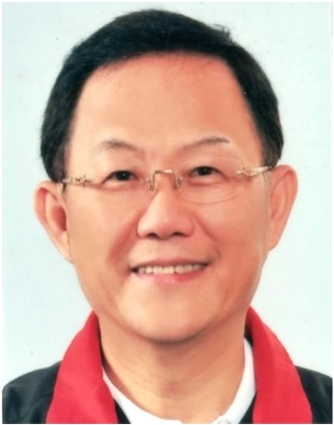
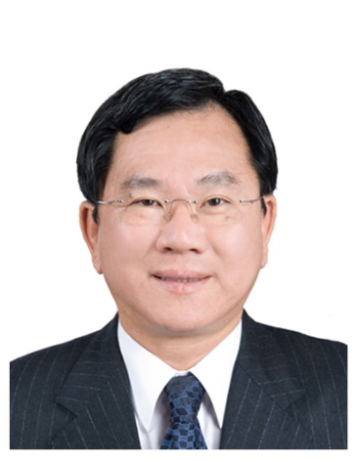
經濟委員會內提案數最佳／差委員
（依委員提案中屬於其委員會的提案量評選）
 | 丁守中
總提案量 | 63
教育文化 | 2
內政 | 9
經濟 | 13
財政 | 6
外交及國防 | 0
司法及法制 | 16
社會福利及衛生環境 | 11
交通 | 5
 | 陳明文
總提案量 | 12
教育文化 | 1
內政 | 0
經濟 | 3
財政 | 3
外交及國防 | 0
司法及法制 | 2
社會福利及衛生環境 | 0
交通 | 1

Slide 24
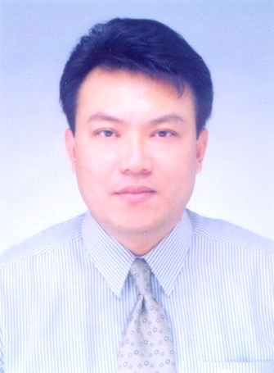
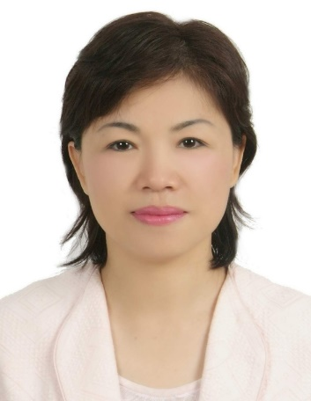
經濟委員會內提案率最佳／差委員
（依委員提案中屬於其委員會的提案比率評選）
 | 蘇震清
總提案量 | 18
教育文化 | 0
內政 | 2
經濟 | 9
財政 | 0
外交及國防 | 0
司法及法制 | 2
社會福利及衛生環境 | 5
交通 | 0
 | 楊瓊瓔
總提案量 | 32
教育文化 | 0
內政 | 5
經濟 | 4
財政 | 13
外交及國防 | 0
司法及法制 | 4
社會福利及衛生環境 | 7
交通 | 2

Slide 25
財政委員會

Slide 26
財政委員會
委員 | 交付委員會內法案／名次 |  | 交付法案最多委員會 | 口頭質詢／委員會內口頭質詢／比例
吳秉叡（民） | 6 | 3（司法及法制委員會、內政委員會） | 司法及法制委員會 | 279／76.6％
李應元（民） | 24 | 1 | 財政委員會 | 284／79.2％
林德福（國） | 16 | 1 | 財政委員會 | 278／80.9％
孫大千（國） | 15 | 1 | 財政委員會 | 168／93.4％
許添財（國） | 10 | 1 | 財政委員會 | 239／78.7％
費鴻泰（國） | 2 | 1 | 財政委員會 | 249／88.0％
蔡正元（國） | 14 | 1（內政委員會並列） | 財政委員會、內政委員會 | 143／42.7％
盧秀燕（國） | 24 | 2 | 社會福利及衛生環境委員會 | 275／73.5％
薛凌（民） | 9 | 1（與司法及法制委員會並列） | 財政委員會、司法及法制委員會 | 282／68.8％

Slide 27
財政委員會
立委個人委員會內質詢數/該委員會質詢數

Slide 28
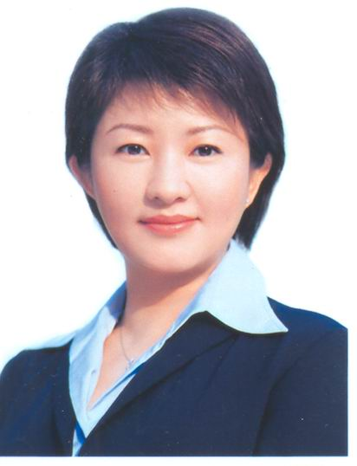
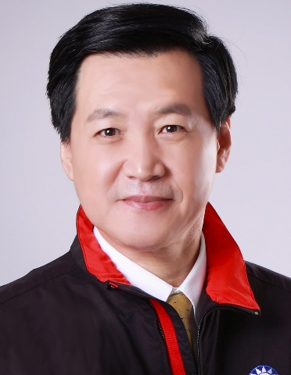
財政委員會內提案數最佳／差委員
（依委員提案中屬於其委員會的提案量評選）
 | 盧秀燕
總提案量 | 102
教育文化 | 4
內政 | 9
經濟 | 8
財政 | 24
外交及國防 | 4
司法及法制 | 11
社會福利及衛生環境 | 36
交通 | 8
 | 費鴻泰
總提案量 | 2
教育文化 | 0
內政 | 0
經濟 | 1
財政 | 2
外交及國防 | 0
司法及法制 | 0
社會福利及衛生環境 | 0
交通 | 0

Slide 29
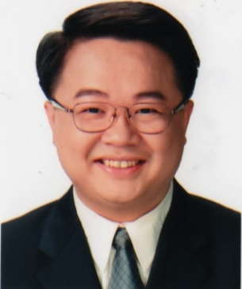
財政委員會內提案率最佳／差委員
（依委員提案中屬於其委員會的提案比率評選）
 | 費鴻泰
總提案量 | 2
教育文化 | 0
內政 | 0
經濟 | 1
財政 | 2
外交及國防 | 0
司法及法制 | 0
社會福利及衛生環境 | 0
交通 | 0
 | 吳秉叡
總提案量 | 40
教育文化 | 1
內政 | 11
經濟 | 3
財政 | 6
外交及國防 | 0
司法及法制 | 20
社會福利及衛生環境 | 2
交通 | 1

Slide 30
外交及國防委員會

Slide 31
外交及國防委員會
委員 | 交付委員會內法案／名次 |  | 交付法案最多委員會 | 口頭質詢／委員會內口頭質詢／比例
王金平 | 0 | 無名次 | 無提案 | 0／0／0%
林郁方 | 3 | 1 | 國防及外交委員會 | 244／228／93%
馬文君 | 3 | 4 | 社會福利及衛生環境委員會 | 222／207／93%
蕭美琴 | 4 | 4 | 司法及法制委員會 | 468／225／48%
陳唐山 | 0 | 3 | 司法及法制委員會 | 188／166／85%
陳鎮湘 | 1 | 1 | 國防及外交委員會 | 358／222／62%
詹凱臣 | 0 | 無名次 | 無提案 | 170／113／66%
蔡煌瑯 | 0 | 6 | 經濟委員會 | 253／213／84%

Slide 32
外交及國防委員會
立委個人委員會內質詢數/該委員會質詢數

Slide 33
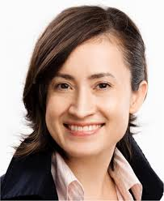
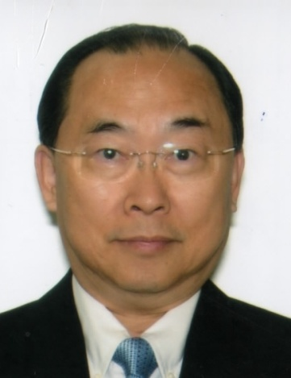
外交及國防委員會內提案數最佳／差委員
（依委員提案中屬於其委員會的提案量評選）
 | 蕭美琴
總提案量 | 42
教育文化 | 1
內政 | 13
經濟 | 5
財政 | 3
外交及國防 | 4
司法及法制 | 18
社會福利及衛生環境 | 1
交通 | 4
總提案量 | 0
教育文化 | 0
內政 | 0
經濟 | 0
財政 | 0
外交及國防 | 0
司法及法制 | 0
社會福利及衛生環境 | 0
交通 | 0
詹凱臣

Slide 34
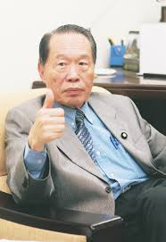
外交及國防委員會內提案率最佳／差委員
（依委員提案中屬於其委員會的提案比率評選）
 | 陳鎮湘
總提案量 | 1
教育文化 | 0
內政 | 0
經濟 | 0
財政 | 0
外交及國防 | 1
司法及法制 | 0
社會福利及衛生環境 | 0
交通 | 0
總提案量 | 0
教育文化 | 0
內政 | 0
經濟 | 0
財政 | 0
外交及國防 | 0
司法及法制 | 0
社會福利及衛生環境 | 0
交通 | 0
詹凱臣

Slide 35
司法及法制委員會

Slide 36
司法及法制委員會
委員 | 交付委員會內法案／名次 |  | 交付法案最多委員會 | 口頭質詢／委員會內口頭質詢／比例
吳宜臻 | 36 | 1 | 司法及法制委員會 | 276 / 77%
柯建銘 | 3 | 1 | 司法及法制委員會 | 552 / 39%
呂學樟 | 19 | 1 | 司法及法制委員會 | 147 / 89%
謝國樑 | 20 | 1 | 司法及法制委員會 | 469 / 51%
廖正井 | 20 | 1 | 司法及法制委員會 | 418 / 62%
尤美女 | 43 | 1 | 司法及法制委員會 | 334 / 69%

Slide 37
司法及法制委員會
立委個人委員會內質詢數/該委員會質詢數

Slide 38
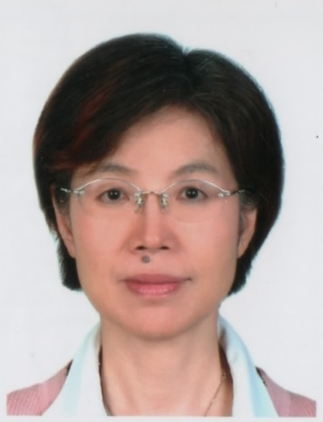
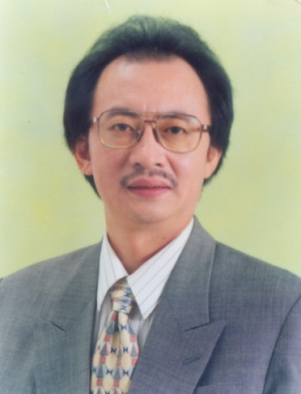
司法及法制委員會內提案數最佳／差委員
（依委員提案中屬於其委員會的提案量評選）
 | 尤美女
總提案量 | 80
教育文化 | 0
內政 | 7
經濟 | 4
財政 | 2
外交及國防 | 2
司法及法制 | 43
社會福利及衛生環境 | 16
交通 | 2
 | 柯建銘
總提案量 | 3
教育文化 | 0
內政 | 0
經濟 | 0
財政 | 0
外交及國防 | 0
司法及法制 | 3
社會福利及衛生環境 | 0
交通 | 0

Slide 39
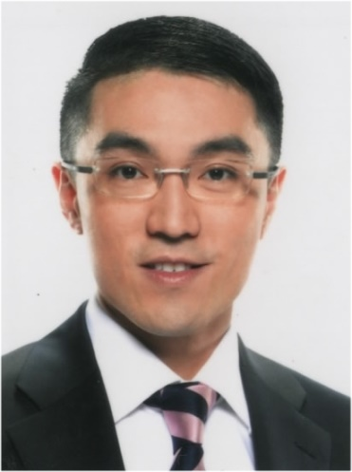
司法及法制委員會內提案率最佳／差委員
（依委員提案中屬於其委員會的提案比率評選）
 | 柯建銘
總提案量 | 3
教育文化 | 0
內政 | 0
經濟 | 0
財政 | 0
外交及國防 | 0
司法及法制 | 3
社會福利及衛生環境 | 0
交通 | 0
 | 謝國樑
總提案量 | 58
教育文化 | 2
內政 | 6
經濟 | 4
財政 | 8
外交及國防 | 3
司法及法制 | 20
社會福利及衛生環境 | 13
交通 | 2

Slide 40
社會福利與衛生環境委員會

Slide 41
社會福利及衛生環境委員會
委員 | 交付委員會內法案／名次 |  | 交付法案最多委員會 | 口頭質詢／委員會內口頭質詢／比例
徐少萍 | 18 | 1 | 社會福利及衛生環境委員會 | 276 / 77%
鄭汝芬 | 29 | 1 | 社會福利及衛生環境委員會 | 552 / 39%
蔡錦隆 | 25 | 1 | 社會福利及衛生環境委員會 | 147 / 89%
王育敏 | 53 | 1 | 社會福利及衛生環境委員會 | 469 / 51%
江惠貞 | 101 | 1 | 社會福利及衛生環境委員會 | 418 / 62%
吳育仁 | 36 | 1 | 社會福利及衛生環境委員會 | 334 / 69%
楊玉欣 | 26 | 1 | 社會福利及衛生環境委員會 | 174 / 52%
蘇清泉 | 28 | 1 | 社會福利及衛生環境委員會 | 181 / 71%
劉建國 | 71 | 1 | 社會福利及衛生環境委員會 | 330 / 72%
田秋堇 | 18 | 1 | 社會福利及衛生環境委員會 | 380 / 57%
陳節如 | 12 | 1 | 社會福利及衛生環境委員會 | 317 / 78%
楊 曜 | 8 | 1 | 社會福利及衛生環境委員會 | 238 / 89%
趙天麟 | 22 | 1 | 社會福利及衛生環境委員會 | 261 / 77%

Slide 42
社會福利及衛生環境委員會
立委個人委員會內質詢數/該委員會質詢數

Slide 43
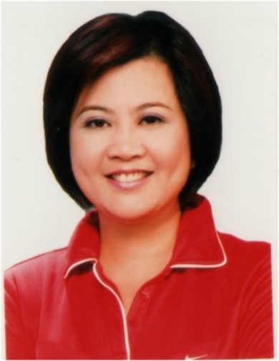
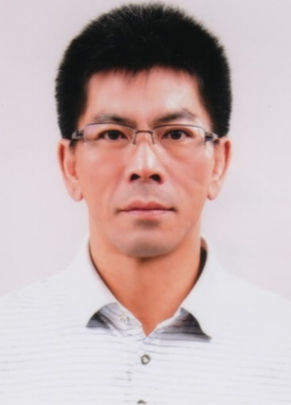
社會福利及衛生環境委員會內提案數最佳／差委員
（依委員提案中屬於其委員會的提案量評選）
 | 江惠貞
總提案量 | 135
教育文化 | 2
內政 | 5
經濟 | 5
財政 | 4
外交及國防 | 0
司法及法制 | 16
社會福利及衛生環境 | 101
交通 | 2
 | 楊 曜
總提案量 | 22
教育文化 | 1
內政 | 2
經濟 | 4
財政 | 2
外交及國防 | 1
司法及法制 | 8
社會福利及衛生環境 | 2
交通 | 2

Slide 44
社會福利及衛生環境委員會內提案率最佳／差委員
（依委員提案中屬於其委員會的提案比率評選）
 | 江惠貞
總提案量 | 135
教育文化 | 2
內政 | 5
經濟 | 5
財政 | 4
外交及國防 | 0
司法及法制 | 16
社會福利及衛生環境 | 101
交通 | 2
 | 楊 曜
總提案量 | 22
教育文化 | 1
內政 | 2
經濟 | 4
財政 | 2
外交及國防 | 1
司法及法制 | 8
社會福利及衛生環境 | 2
交通 | 2

Slide 45
交通委員會

Slide 46
交通委員會
委員 | 交付委員會內法案／名次 |  | 交付法案最多委員會 | 口頭質詢／委員會內口頭質詢／比例
李昆澤 | 36 | 1 | 交通委員會 | 192/413/46.4%
李鴻鈞 | 2 | 1 | 交通委員會 | 165/172/95.9%
林明溱 | 4 | 1 | 交通委員會 | 121/163/74.2%
陳根德 | 10 | 1 | 交通委員會 | 80/94/85.1%
陳雪生 | 1 | 4 | 經濟委員會 | 67/111/60.3%
羅淑蕾 | 6 | 4 | 社會福利及衛生環境委員會 | 169/256/66%
葉宜津 | 16 | 1 | 交通委員會 | 191/295/64.7%
管碧玲 | 10 | 2 | 教育及文化委員會 | 187/406/46%
劉櫂豪 | 3 | 1 | 交通委員會 | 174/251/69.3%
蔡其昌 | 8 | 2 | 司法及法制委員會委員會 | 181/280/64.6%
魏明谷 | 7 | 1 | 交通委員會 | 155/211/73.4%
楊麗環 | 3 | 2 | 社會福利及衛生環境委員會 | 182/279/65.2%

Slide 47
交通委員會
立委個人委員會內質詢數/該委員會質詢數

Slide 48
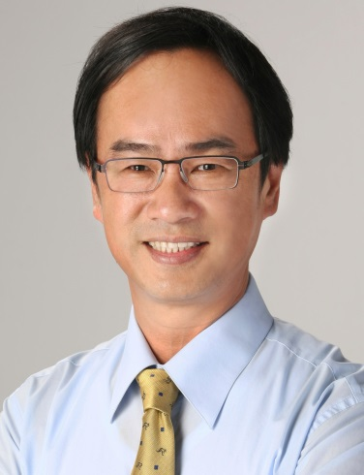
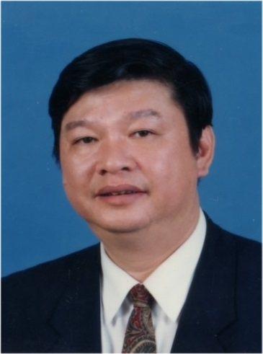
交通委員會內提案數最佳／差委員
（依委員提案中屬於其委員會的提案量評選）
 | 李昆澤
總提案量 | 36
教育文化 | 4
內政 | 9
經濟 | 7
財政 | 8
外交及國防 | 3
司法及法制 | 17
社會福利及衛生環境 | 28
交通 | 36
 | 陳雪生
總提案量 | 1
教育文化 | 0
內政 | 2
經濟 | 8
財政 | 0
外交及國防 | 1
司法及法制 | 2
社會福利及衛生環境 | 0
交通 | 1

Slide 49
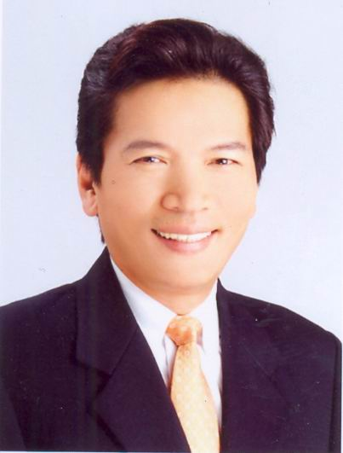

交通委員會內提案率最佳／差委員
（依委員提案中屬於其委員會的提案比率評選）
 | 李鴻鈞
總提案量 | 2
教育文化 | 0
內政 | 1
經濟 | 0
財政 | 0
外交及國防 | 0
司法及法制 | 1
社會福利及衛生環境 | 1
交通 | 0
 | 陳雪生
總提案量 | 1
教育文化 | 0
內政 | 2
經濟 | 8
財政 | 0
外交及國防 | 1
司法及法制 | 2
社會福利及衛生環境 | 0
交通 | 1

Slide 50
委員會內由資深委員提案之分布
指資深委員的提案量佔該委員會內總提案量的多少？

Slide 51
教育與文化委員會

Slide 52
內政委員會

Slide 53
經濟委員會

Slide 54
財政委員會

Slide 55
外交及國防委員會

Slide 56
司法及法制委員會

Slide 57
社會福利及環境衛生委員會

Slide 58
交通委員會

Slide 59
跨委員會比較

Slide 61
總結

Slide 62
潛在的可能誤差
立法院正副院長之特殊地位
（外交及國防委員會中，由於王金平委員具有立法院院長之調節立法院之特殊地位，故不列入評比）
學經歷與所屬委員會不相符而導致的提案表現差異
不分區立委是否受限於委員會選擇的被動性而致提案表現差異

Slide 63
結論與觀察心得
1. 各委員會資深委員所屬政黨比例大致上為國民黨：民進黨=1：1。
2. 法案最多交付的委員會：社會福利及衛生環境委員會。
→社會福利和衛生環境與人民最有關聯，人民最容易「有感」，
是否為選舉連任考量？
3. 法案最少交付的委員會：外交及國防委員會。
→需要最多專業知識。
4. 資深委員人數並非與該委員會法案推動情形成正比關係。
例如：司法與法制委員會 vs 外交及國防委員會→兩委員會資深委員人數皆少但是司法與法制委員會（6/6）法案推動情形較外交及國防委員會（2/6）多。

Slide 64
參考資料：
國改會研究報告 ：立法院委員會資深制之建
（http://old.npf.org.tw/PUBLICATION/CL/090/CL-R-090-019.htm）
委員會專業化與國會改革
（http://www.taiwanncf.org.tw/ttforum/17/17-04.pdf ）
立法院黨團協商制度之探討
（http://www.cppl.ntu.edu.tw/CPPLNewsletter/Newsletters/20141107-2/10308.pdf）
我國立法委員選擇常設委員會之研究
（http://www2.scu.edu.tw/politics/journal/doc/j253/4.pdf）
我國立法委員資深制度之探討
（https://www.yumpu.com/nl/document/view/158965/131/15）

